Slide 1
Аутоматска транскрипција говора за српски језик
Стефан Јевтић ми241043
ментор проф. др Младен Николић

Slide 2
Увод
Представља област вештачке интелигенције која се бави интеракцијом између рачунара и природног језика
Подразумева претварање говора у текст
Кључна технологија у оквиру обраде природних језика
Широк спектар примена

Slide 3
Примене
Претраживање садржаја путем говора (енг. voice input)
Генерисање титлова
Анализа говора у правним и медицинским условима
Унапређење корисничког искуства у разним апликацијама (нпр. диктирање порука уместо куцања, Amazon Alexa, ...)

Slide 4
Предности
Брза и ефикасна обрада великих количина аудио-садржаја
Елиминисање потребе за заморном ручном транскрипцијом
Повећање приступачности садржаја особама са оштећењем слуха

Slide 5
Изазови
Отежано и непрецизно препознавање говора у условима позадинске буке
Проблеми при обради нејасног изговора и специфичних акцената
Отежано препознавање стручних и специфичних термина

Slide 6
OpenAI Whisper
Kористи дубоке неуронске мреже и encoder–decoder архитектуру засновану на Transformer-има
Encoder користи конволутивне слојеве, GELU активациону функцију, позиционо кодирање и механизме пажње
Decoder користи токенске репрезентације и претходно научене позиционе информације за генерисање текста
Велика и разноврсна база за обуку модела доприноси робусности
на различитим акцентима и позадинској буци

Slide 7
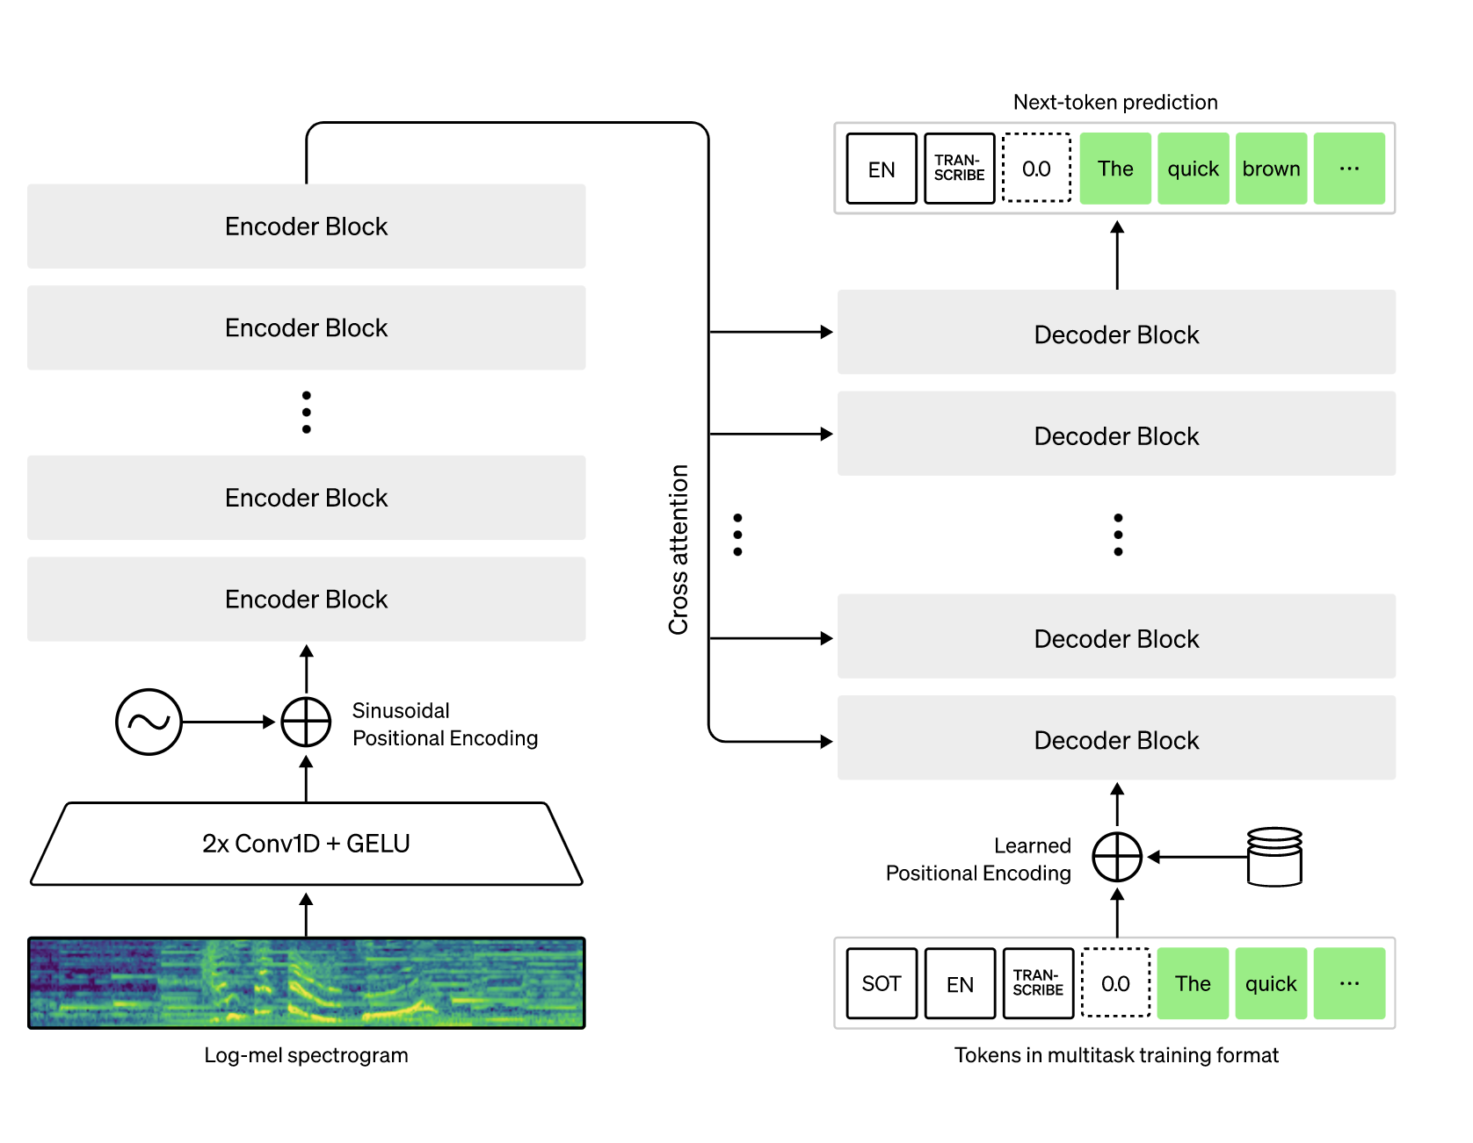
OpenAI Whisper

Slide 8
Коришћени скупови података
classla/ParlaSpeech-SR
google/fleurs
mozilla-foundation/common_voice_17_0
Коначни train/validation/test скупови обједињују одговарајуће делове сва три корпуса

Slide 9
Технике тренинга
PEFT и LORA
АdamW оптимизатор
Weight decay (L2) регуларизација
Linear Learning Rate scheduler
Early stopping

Slide 10
Технике тренинга и евалуације
Нормализација речи
Одређивање фреквенције речи
Провера правописа

Slide 11
Хиперпараметри тренинга
learning_rate
weight_decay
dropout
batch_size
gradient_accumulation_steps
max_steps
eval_steps
warmup_steps

Slide 12
Варирање вредности хиперпараметара код модела v2
weight_decay: {0.001, 0.01, 0.1, 0.5}
learning_rate: {0.0005, 0.0007, 0.0009, 0.002, 0.005}
Оптимални резултати се постижу за
weight_decay=0.001 и learning_rate=0.0009

Slide 13
Варирање вредности хиперпараметара код модела v3
weight_decay: {0.001, 0.005, 0.01, 0.05}
learning_rate: {0.0006, 0.0009, 0.002, 0.005}
Оптимални резултати се постижу за
weight_decay=0.005 и learning_rate=0.002

Slide 14
Евалуација модела
Извршена је кроз метрике WER и CER
WER = (S + D + I) / Nwords
CER = (S + D + I) / Nchars
Предности метрика су једноставност израчунавања и директно поређење резултата
Недостатак представља изостанак семантичке и контекстуалне евалуације

Slide 15
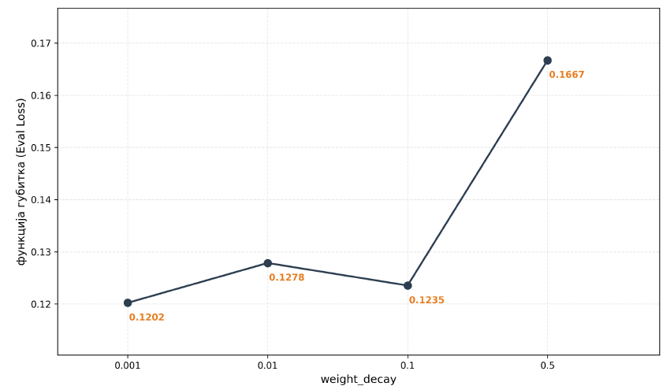
Утицај промене weight_decay на функцију грешке код модела v2

Slide 16
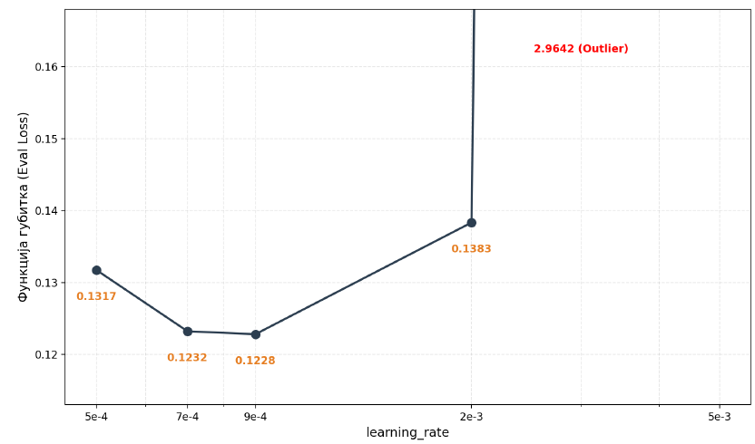
Утицај промене learning_rate на функцију грешке код модела v2

Slide 17
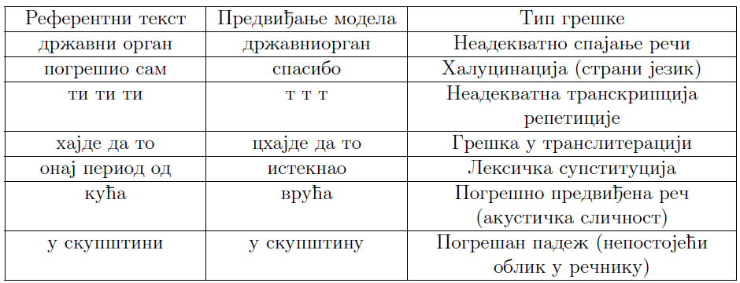
Карактеристичне грешке модела whisper-large-v2
Акустичне халуцинације
Ограничење лексичког фонда

Slide 18
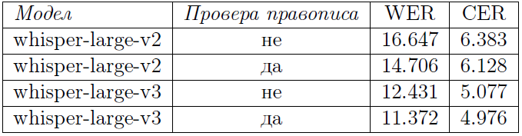
Резултати евалуације модела без претходног тренирања

Slide 19
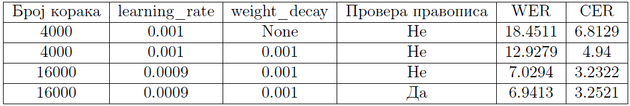
Резултати евалуације модела v2 на тест скупу

Slide 20
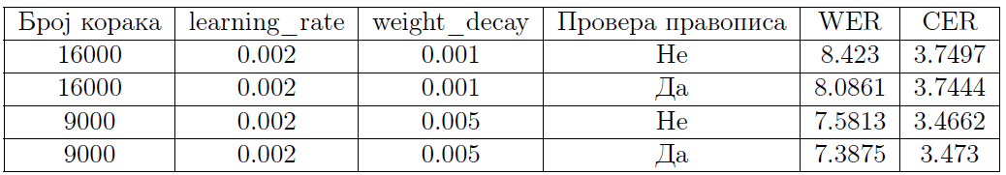
Резултати евалуације модела v3 на тест скупу

Slide 21
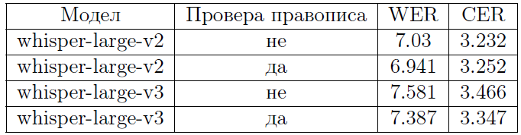
Најбољи резултати евалуације модела v2 и v3

Slide 22
Хвала на пажњи!

